Slide 1
中国保险市场与国际保险市场的比较
田燕、丁镇、周陈天、刘馨、王肇宣
一、寿险市场
发达市场寿险保费停滞不前
2013年新兴市场保险需求不断增强，但增速仍低于危机前水平
二、非寿险市场
非寿险保费发展趋势
2013年的非寿险灾害损失
2013年全球非寿险业盈利能力
2013年非寿险业的资本状况
非寿险业前景
三、再保险市场
国际再保险市场
国内再保险市场

Slide 2
一，寿险市场
发达市场寿险保费停滞不前
2013年新兴市场保险需求不断增强，但增速仍低于危机前水平

Slide 3
发达市场寿险保费停滞不前
1.北美
2.西欧
3.大洋洲
4.亚洲发达市场

Slide 4
北美
继2012年增长2.3%之后，2013年北美寿险保费下滑6.9%。2013年美国寿险保费下降7.7%，，主要由于拉动2012年的大型公司团体年金业务未能延续至2013年。尽管如此，剔除此影响后，2013年美国保费仍下滑1.6%。新业务仍然疲弱。因价格上涨及准备金要求提高，具有身故保险金保证的万能寿险产品销售萎缩，导致个人寿险新业务保费下滑。与此同时，利率回升有利于固定年金，个人年金销售有所反弹。定期寿险销售重返温和增长态势，团体寿险和失能险随着劳动力市场的改善而有所复苏。资本状况依然稳固，但是较低的投资收益率和疲弱的销售对盈利能力形成制约。2013年加拿大寿险保费恢复增长(+2%)，主要由于团体业务表现强劲。万能寿险保单的重新定价使个人寿险产品的销售受到负面影响，而终身寿险产品则维持稳健增长。个人年金销售连续第4年萎缩。

Slide 5
西欧：西欧寿险保费自2010年以来首次增长。
受到葡萄牙保费收入飙升52%，意大利(+21%)和瑞典(+8.9%)保费强劲增长的带动，及法国和英国销售良好的支撑，2013年西欧保费在连续三年的持续下跌后最终恢复增长(+4%)。然而，欧元区其他南部外围市场销售则延续下滑趋势。 希腊市场下降13%，这个失业率高居不下、经济持续衰退国家连续第6年下滑。比利时市场仍然疲软，传统和投资连结业务保费都下降了21%。西班牙(-4.3%)和挪威(-3.1%)保费也持续下降。奥地利保费下降2.2%。

Slide 6
大洋洲：2013年由于澳大利亚表现改善，大洋洲寿险保费有所恢复显著反弹(+9%)
由于澳大利亚寿险公司投资类型业务有所恢复，风险业务保持稳定增长，澳大利亚保费收入增长强劲，带动了大洋洲市场大幅回升。尽管如此，保险公司的盈利能力受到较高的保单失效率和较大的理赔规模的负面影响，特别是在团体失能险相关产品。这导致2013年税后风险型业务利润大幅下降了34%。新西兰寿险保费增长停滞。终身寿险、养老和未连结型(投资连结)传统产品继续呈下降趋势，从而抵消了重疾(重症保险)和收入保障型产品的增长。

Slide 7
亚洲发达市场
继2012年大幅增长7.6%后，2013年亚洲发达经济体寿险保费增长几近停滞(-0.1%)。这主要是由于韩国税收优惠政策终止导致保费增速急剧下滑(-12%)，成为亚洲发达地区的主要拖累因素。相比之下，韩国保障型产品温和增长。香港寿险保费增长6.7%，新加坡增长4.8%。受到2013年4月预定利率(保证利率)调降的影响，日本储蓄类保险产品销量大幅收缩，日本保费增速从2012年的4.1%放缓至1.4%。
在投资业绩改善的支持下，预计亚洲发达经济体的盈利能力将保持强劲。更严格的风险资本标准及市场利率的上升提升了韩国保险公司偿付能力的监管保证金，促使一些寿险公司增加资本。

Slide 8
2013年新兴市场保险需求不断增强，但增速仍低于危机前水平
1.中印
2.拉丁美洲和加勒比地区
3.非洲
4.中欧和东欧

Slide 9
中印
中印两国曾在2011年对银行保险保险收入进行监管调整，导致保险公司保费收入急剧收缩。2013年的改善主要得益于印度市场出现好转，保费在2012年下降之后重拾增速，2013年增长0.5%，同时中国也实现了正增长(+3.1%，2012年：-0.2%)。区域内其他市场增长稳健，特别是菲律宾(+38%)、印尼(+12%)和泰国(+13%)。菲律宾的强劲增长是得益于股票连结型可变保险产品的推动。至于行业盈利能力，低利率环境使亚洲新兴市场的利润承压，而在中国，来自理财产品的激烈竞争也是顾虑所在。

Slide 10
拉丁美洲和加勒比地区
2013年，拉丁美洲和加勒比地区保费强劲增长12%，增幅低于前一年(18%)，但仍高于长期均值。巴西、智利、墨西哥和阿根廷等核心市场是该地区保费增速放缓的主要原因。
这是由于以巴西为代表的一些国家面临信贷条件紧缩、经济增长放缓及通胀和失业率上升等困境，拖累了2014年储蓄相关保险产品和养老金产品的业绩。多个国家的监管框架正在升级，短期内也许会影响保险供给。巴西和智利正在实施风险资本框架并申请与偿付能力指令的等效地位。墨西哥正在进行定量影响研究(QIS)，以便在2015年4月推出类似偿付能力指令的监管制度。

Slide 11
非洲
2013年，南非市场年金产品销售的大幅增加带动了非洲寿险保费的强劲增长。
2013年非洲寿险保费延续13%的高速增长势头，与2012年变化不大。南非的保费规模在该地区占比约90%，占主导地位。增长主要基于新保单和个人有效保单续期保费增长。尤其是年金业务的趸交和续交保费增长强劲。非洲其他地区的可获得数据有限。2013年，作为第二大市场的摩洛哥，保费估计下降4.5%(2012年：+13%)，而肯尼亚保费则增长14%。总体上，数据显示，多数非洲国家保费取得增长。
以上地区的危机后年均增长率一直高于危机前水平。

Slide 12
中欧和东欧
相比之下，因波兰完善了一次税收缺陷，总保费急剧下跌(-17%)，导致中欧和东欧保费下降3.2%。俄罗斯消费贷款强劲增长支撑了信贷相关产品的增长，其2013年保费取得强劲增长(+47%)。
波兰作为该地区第一大市场，2013年业务急剧萎缩，导致中欧和东欧寿险保费下降3.2%，主要由于波兰纯储蓄型保险产品(替代银行存款账户的存款产品)的利息收入不再享有税收优势，使得趸交保费业务下降27%。波兰的期交保费业务停滞不前，但同时，投资挂钩的相关业务取得持续增长。中欧和东欧的欧盟成员国中，其他大型寿险市场(匈牙利、斯洛伐克、爱沙尼亚和拉脱维亚)保费均有所反弹，而其余市场寿险业务降幅缩小或基本企稳。消费贷款强劲增长推动信贷相关产品，俄罗斯寿险行业延续繁荣，2013年寿险保费增长47%，高于过去3年的平均水平。

Slide 13
寿险公司盈利能力与资本状况
2013年寿险公司的盈利能力略微改善，行业资本依然充足
因股市上涨推升盈利收益，2013年寿险业盈利能力略有改善，但仍低于危机前水平。行业资本状况随着市场走强而恢复，且金融危机后许多国家在监管方面给予了支持，保险行业资本金充足。在通用会计准则下，由于利率下降而产生的未实现收益也是构成行业资本金的一部分。然而，2013年利率上升使债券的未实现收益下降，进而对股东权益造成冲击。

Slide 14
寿险公司盈利能力与资本状况

Slide 15
寿险行业前景未来
预计发达市场的寿险保费增长将逐步恢复，新兴市场也将不断改善。 低利率环境、经济增长迟缓和监管政策变化，仍将使保险行业盈利能力承压 北美和西欧经济及劳动力市场将支持寿险和非寿险增长，而新兴市场的寿险和非寿险业将平稳增长，中国和印度的保费增长或将显著提升。

Slide 16
二，非寿险市场
非寿险保费发展态势：全球非寿险业增长放缓
2013年增长放缓，发达市场拖累全球保费增长
1. 发达市场：保费增速滞后于经济增速
2. 2013年全球新兴市场非寿险保费延续强劲增长（增长稳健）

Slide 17
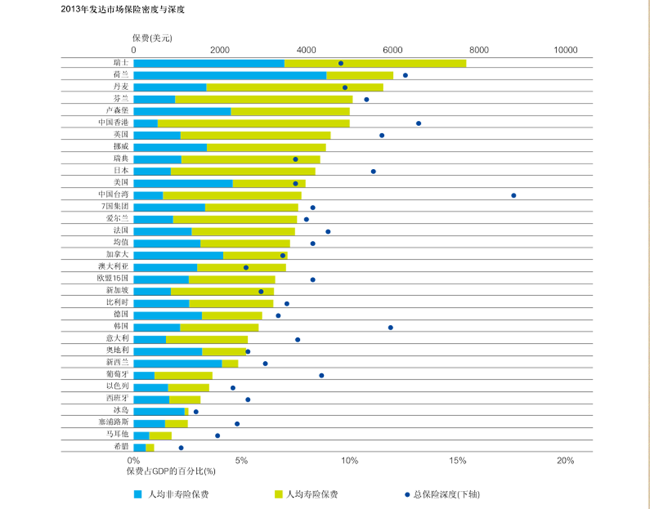
发达市场：2013年保险深度继续下降

Slide 18
各地区保费发展状况
（1）西欧：非寿险停滞增长
（2）亚洲：非寿险稳中趋弱
（3）大洋洲：非寿险维持稳定增长
（4）北美：非寿险继续增长

Slide 19
西欧：非寿险停滞增长
2013年西欧非寿险保费连续第3年下降(-0.3%)。
德国和法国保费收入分别仅微幅增加0.6%和1.1%。
德国意外及健康险保费下降，但车险由于费率上浮而略有增长。
法国的保费增长主要受到健康险(+3.1%)和财产险(+3.1%)的带动。
北欧市场相对强劲，但欧盟南部外围国家依然表现疲弱。
意大利车险实际保费下跌7.4%，主要由于新车登记数下降，
与企业业务相关的险种，如财产险和责任险等，则表现相对稳定。
西班牙几乎所有主要险种保费都显著下降。

Slide 20
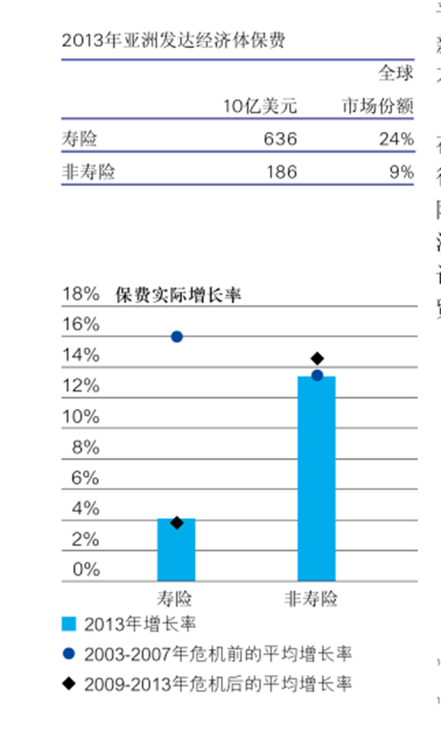
亚洲：非寿险稳中趋弱
亚洲发达市场非寿险保费增长从前一年的4.7%降至2013年的1.7%。
由于税制改革后长期型产品11的销售显著下降，韩国保费增长大幅下滑(从2012年的11%降至0.3%)，成为拖累亚洲发达市场的主要原因。
作为亚洲区最大的非寿险市场，日本经济改善提振了该国非寿险的市场需求，保费增长稳定在2.0%。
台湾(+4.5%）和香港(+3.5%)保费平稳增长，新加坡则略有放缓(+0.5%)。

Slide 21
大洋洲：非寿险维持稳定增长
2013年大洋洲非寿险保费增长5.1%(2012年:+5.4%)。澳大利亚非寿险公司保费增长5.4%，主要由于火险和家庭保费费率上浮12，带动财产险相关业务的强劲扩张。2013年新西兰非寿险保费增长2.6%(2012年：+4.2%)。
在强健的经济活动和稳定的个人险种需求的支撑下，预计2014年大洋洲非寿险保费将延续稳定增长趋势。

Slide 22
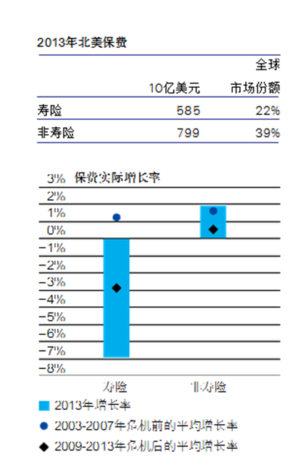
北美：非寿险继续增长
继2012年增长1.8%之后，2013年北美非寿险保费增长1.9%。
其中，美国(+1.7%)和加拿大(+3.2%)的保费均取得增长。美国商业保险价格温和走强，但是经济复苏乏力限制了业务量的增长。雇主方希望降低保费的要求以及限制保费定价的医疗改革使美国意外及健康险需求受到约束。加拿大的意外及健康险业务需求依然强劲。由于安大略省政府设定了未来2年将车险保费费率下调15%的目标，车险保费增长放缓。安大略省车险市场规模庞大，这将对2015年全年的非寿险保费增长形成一定的压力。
总的来说，预计2014年加拿大保费同比增速将略有放缓，而美国则将保持稳定增长态势。

Slide 23
2013年全球新兴市场非寿险保费延续强劲增长
1、新兴市场的保险深度在增加
2、各地区状况

Slide 24
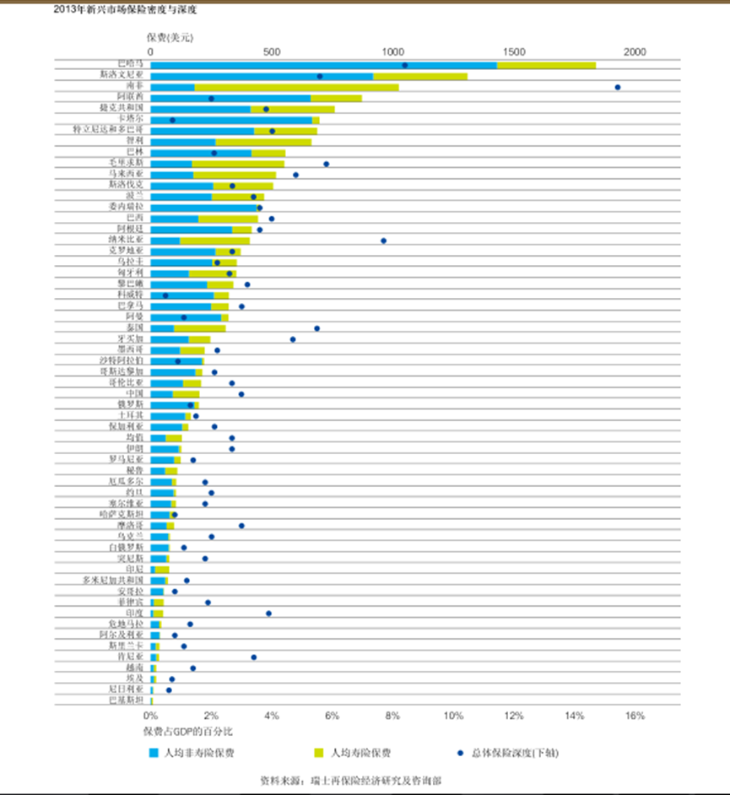
新兴市场的保险深度在增加

Slide 25
各地区状况
1、亚洲：非寿险保持强劲
2、拉丁美洲：尽管经济疲弱，非寿险增长强劲
3、中欧和东欧：波兰和俄罗斯见到曙光
4、中东、中亚和土耳其：非寿险增长放缓
5、非洲：非寿险增速有所放缓

Slide 26
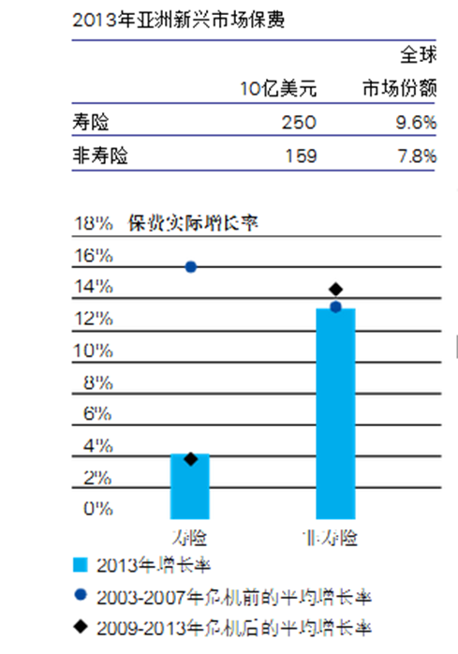
亚洲：非寿险保持强劲
2013年亚洲新兴市场非寿险保费增长小幅变动至13%。
2013年，中国农业保险保费达到50亿美元，同比增加27%，使得中国成为仅次于美国的世界第二大农业保险市场。
由于经济增长疲弱和商业信心不足，印度非寿险保费增速从2012年的8.9%放缓至4.1%。在东南亚地区，泰国非寿险保费稳健增长(+13%)；尽管社会持续动荡，强劲的宏观经济基本面则为印尼(+13%)和菲律宾(+10%)的保险需求提供支撑。越南保费下降1.6%。2011-2012年越南因国内企业破产引发金融动荡，不良贷款不断上升导致银行资产负债表持续恶化，越南保险市场仍处于复苏过程。2014年，在经济活动改善的支持下，亚洲新兴市场非寿险保费将保持强劲增长。中国农业保险的重要性日益提高，且监管机构已将该行业视为首要工作重点。

Slide 27
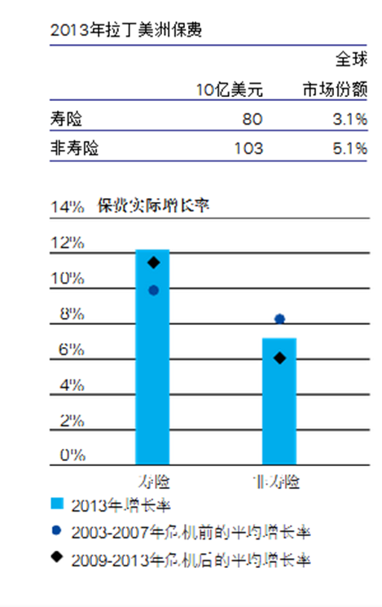
拉丁美洲：尽管经济疲弱，非寿险增长强劲
巴西、墨西哥和阿根廷加速增长，智利、哥伦比亚和委内瑞拉则有所放缓。在巴西，购买新车的税收激励措施继续提振车险保费。相形之下，墨西哥税率上升和低迷的消费者信心是导致市场增长缓慢的主要原因。智利和哥伦比亚的车险和财产险增长缓慢，反映出经济增长疲软和保险行业竞争日益激烈的现状。在智利，2010年地震后费率坚挺吸引了更多的承保能力进入财产险领域，使当前疲弱的市场进一步走软。在哥伦比亚，监管机构取消了对于“离岸”保险公司在某些非寿险领域开展跨境业务的限制(如水险、国际商业航空险)，加剧了行业竞争。同时，阿根廷保费增长9.8%，而委内瑞拉因通胀高企，保费增长停滞(-0.1%)。

Slide 28
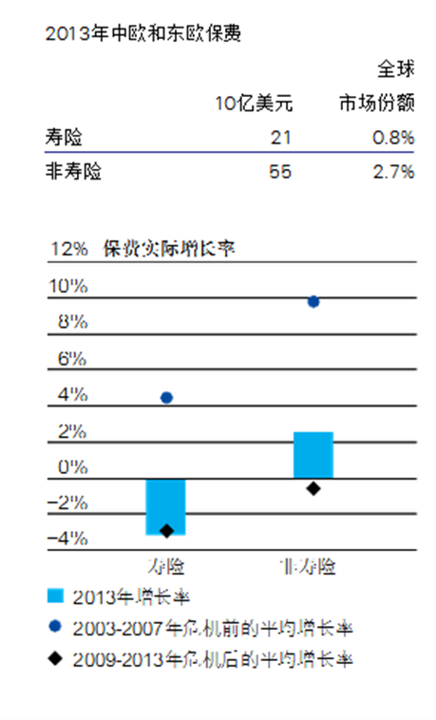
中欧和东欧：波兰和俄罗斯见到曙光
2013年中欧和东欧非寿险保费增速放缓至2.5%，为550亿美元(2012年：+4.2%)。第一大市场俄罗斯的降幅最大，从13%大幅降至1.5%。由于车险需求偏弱，波兰保费仅小幅增长(+0.7%)。在中欧和东欧的一些欧盟成员国，尽管整体保费增速下降，但也存在一些积极的信号。例如，捷克共和国(+2.6%)和保加利亚(+3.3%)在多年保费下滑之后录得正增长，匈牙利保费稳定增长。在独联体国家中，乌克兰和白俄罗斯增长依然非常稳健，而波罗的海国家仅略有增长。

Slide 29
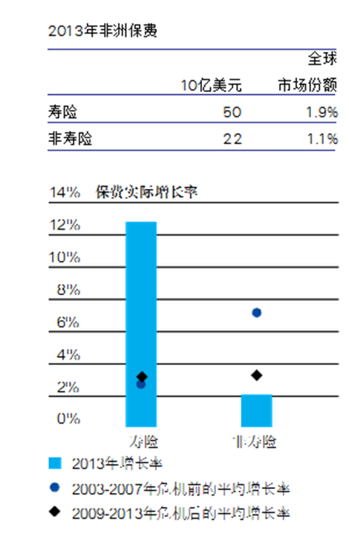
非洲：非寿险增速有所放缓
2013年非洲非寿险保费估计增长2.1%(2012年：+4.4%)。南非保费收入的增长停滞是导致疲弱的主要原因。实体经济活动疲软使南非非寿险公司面临业务增长压力。2013年非寿险保费收入估计仅增长0.3%，远低于过去10年5%以上的年均增长率。在其他有数据可查的市场中，2013年摩洛哥增长稳健(+3.5%)，肯尼亚业务进一步增长(+14%)。撒哈拉以南非洲市场持续强劲的经济环境很可能为业务量增长做出贡献。 预计未来两年，经济将相对疲弱，南非市场依然不容乐观。从更长远来看，基础设施投资以及不断壮大的中产阶级将使得家庭和企业财富转化为更多的保险业务需求，进而促使保险深度的增加。预计2014年全球经济将进一步改善，非洲其他国家的整体环境将有利于保险市场的发展。

Slide 30
2013年非寿险的灾害损失
与10年平均水平相比，2013年灾害损失较为温和
2013年灾害事件造成的保险和未保险损失估计为1 400亿美元，低于2012年1 960亿美元的规模，并远低于调整通胀后1 900亿美元的10年平均水平。亚洲受到的冲击最为严重，损失达620亿美元。台风海燕于2013年11月袭击菲律宾，成为全球范围内有史以来最强台风之一。总体而言，保险业承担了370亿美元的自然灾害损失和80亿美元的人为灾难损失。

Slide 31
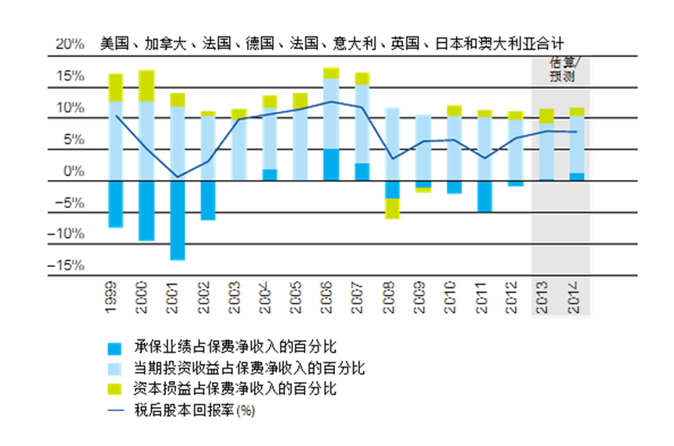
2013年全球非寿险业盈利能力
盈利能力改善，但投资回报亦有所下降
（1）2013年非寿险业的总体盈利能力温和改善。
（2）各国承包盈利情况改善。
（3）总体投资回报状况较差。

Slide 32
2013年非寿险业的资本状况
状况良好，但依然面临挑战
资本状况：2013年非寿险业资本状况进一步加强，偿付能力比达到123%，重返2010年的纪录高位。
面临的挑战：
（1）利率上升收益下降。
（2）资本金要求不断提高。
（3）潜在资本金水平的稳健性被削弱。

Slide 33
非寿险业前景
（1）价格温和上涨和经济持续增长将支持全球非寿险业的发展。
（2）非寿险行业总体盈利能力仍将受到抑制。

Slide 34
二，再保险市场
国际再保险市场
国际再保险市场概况；
2000-2002年在保险业情况；
世界再保险市场发展趋势；
国内再保险市场
我国再保险业的历史与现状
发展再保险业务的可行性
发展再保险业务存在的问题
发展再保险业务的建议

Slide 35
国际再保险市场
1 慕尼黑再保险集团（德国）
2 瑞士再保险公司（瑞士）
3 通用/科隆再保险公司（美国）
4 GE全球再保险公司（美国）
5 汉诺威再保险公司（德国）
6 劳合社（英国）
7 格甯环球再保险集团（德国）
8 斯考再保险公司（法国）
9 安盛再保险集团（法国）
10安联再保险集团（德国）

Slide 36
国际再保险市场
目前，再保险的主要市场为发达国家，国际再保险市场主要分布在英国、美国、德国和瑞士等。如英国、美国、法国、瑞士和德国的海外分支机构大约占外国公司的3/4，年保费收入约800亿美元。西欧的再保险业务保费收入占全世界总保费的60%，美国占20%。
欧洲在保险市场主要是专业再保险公司，特点是完全自由化（无法定分保）、商业化，竞争激烈，国际地位举足轻重。国际上最大的20家经营再保险业务的公司，欧洲市场就有7家。

Slide 37
德国
德国是欧洲最大的再保险市场，目前与世界上120个国家的2 000多个国外公司有联系，保费收入有40%来自国外，对外扩展的最佳业务是工程保险的再保险。但受9·11事件等诸多因素的影响，2003年8月，标准普尔将它的评级连降4级，从AA-降到了A+，现在它的评级比竞争对手瑞士再保险和巴菲特的通用再保险降低了两个等级。
瑞士
欧洲第二大再保险中心是瑞士。瑞士再保险市场也是专业再保险公司占统治地位，除瑞士再保险外，还有名列世界第八位的苏黎士再保险集团和第十六的丰泰集团（Winterthur Swiss Insurance）。瑞士再保险市场建于1864年，公司的发展以国际业务为基础，以其高居首位的国外保险费收入和广泛的信息网络闻名于世。
英国
英国的伦敦再保险市场由劳合社和保险公司市场两部分组成，尤以劳合社更为显著，其主要业务体现在再保险市场。其特点是所有再保险业务均须经过经纪人，且业务多来源于国外。虽然近年来劳合社再保险业务供过于求，但在世界再保险市场上仍占有重要地位。

Slide 38
美国
美国的保险业发展相对较晚，相应地，再保险的发展时间也相对较晚，但其实力不可忽视，纽约再保险公司现跻身于世界再保险市场的前列。美国再保险市场的发展偏重于业务交换、共同保险和联营方式，比欧洲再保险公司的自留额高。世界前15家再保险公司中，美国的通用再保险公司（GE Re）占第三位。
日本
日本再保险市场上专业再保险公司很少，大部分是兼营再保险公司。日本保险法中没有法定分保的规定，国内风险主要采取共保或分保的方式解决，从日本市场流向国际市场的业务主要是高风险和巨灾风险。目前主要通过与国外再保险的互惠交换业务进入世界再保险市场。
除此之外，一些新兴的再保险市场也颇受瞩目。如阿拉伯的巴林、亚洲的新加坡和韩国、大洋洲的澳大利亚等。

Slide 39
2000年——2002年再保险业情况
随着股票市场在2000年出现的大幅衰落，再保险公司认识到，为了保持利润，就必须改善承保业绩。再保险公司已经不能再像从前那样依赖于投资收入。2000年末，再保险费率开始好转，费率提高且条件开始变得严格。作为象征，美国的“9·11”恐怖袭击事件终结了上一个疲软的周期，市场坚挺的进程加速了，价格大幅上扬，整个国际保险和再保险市场格局发生了巨大的变化。
“9·11”事件对国际保险业造成了高达500亿美元左右的损失，波及全球。这个数值是1992年“安德鲁”飓风所造成的保险损失的2倍多。全球再保险市场可能会承担约60%-70%的损失，剩余的由直接保险公司承担。在2001年，国际上主要的再保险公司遭受到了有史以来最沉重的打击。2000年以来投资市场的严峻熊市和2001年创历史记录的损失使国际冉保险市场的周期再次向好的方向转化。早在2000年末和2001年初，财产险和责任险就已经呈现坚挺的势头。
……

Slide 40
2000年——2002年再保险业情况
“9·11”事件后，整个国际再保险市场正在经受重要的调整，表现为：
(1)市场坚挺的进程加快了，几乎所有的地区和险种都受到影响，尤其是航空险、责任险、自然巨灾，一个新的周期正在开始。
(2)在百慕大成立的一些新公司和一些原有的公司筹集了大约300亿美元的新资本，相对于缩减的资本而言，十分不足。
(3)分出人对再保险公司的资本实力要求越来越高，没有评级或评级较低的再保险公司很难承保到具有吸引力的业务，实力强大的再保险公司会从转好的市场中得到更大的好处。
(4)再保险公司的投资策略发生改变，谋求降低投资风险。
对于国际再保险市场而言，2003年和2001年的负担非常沉重，加速了再保险价格的上扬。2002年业务续转时，比例再保险上涨5%—20%，非比例再保险上涨10%～25%，其中航空险和责任险涨幅更高。转分业务越来越不受欢迎，承保的保险条件更为严格。2002年，形势已经发生了好转，国际再保险业的综合赔付率有较大改善。

Slide 41
世界再保险市场发展趋势
(一)再保险市场的竞争将向合作发展
(1) 风险的进一步分散。
(2) 专业化服务。
(3) 为了获得和交换关于再保险商品的价格、条件和可用性的信息。
(4) 为了地区或行业的综合利益。
(5) 为了避免恶性竞争。

Slide 42
世界再保险市场发展趋势
(二)再保险市场的新格局
由于冷战的结束，世界经济格局发生了很大变化，各国都将发展经济放在一个重要位置来考虑。在这种形势的影响下，再保险市场也在出现一种新的格局。一个以欧洲、北美、亚洲为框架的世界再保险市场新格局正在形成之中。由于历史的原因，亚洲至今还没有区域内共同认可的再保险中心，因此，亚洲许多国家或城市都在为建立这样的国际再保险中心而努力。并且，由于前几年世界经济危机的影响，国际保险市场，特别是欧、美、英、日屡遭巨灾袭击，极不景气。相对来说，亚太地区经济相对稳定，保险业尚有一定利润，虽有1997年下半年亚洲金融危机的影响，但从发展来看，东南亚和中国仍吸引西方国家将保险业务重点转向这些经济发展的热点地区。

Slide 43
世界再保险市场发展趋势
(三)再保险形式将越来越多样化
最开始，再保险交易是一种临时的比例性业务，发展到一定时候，产生了比例性合同再保险；
非比例再保险得到了迅速的发展；
现在，非比例再保险作为单独的再保险形式已相当普遍。因为非比例再保险能使保险人购买他们认为确切的再保险保障，且能使再保险人通过价格来控制他们提供的保障。
临时再保险灵活、自由的优越性又重新显示了它的威力，使临时再保险重新成为再保险市场的宠儿。今后的再保险安排方式虽然仍以合同再保险占主导地位，但临时再保险的意义将越来越重要，这是一种趋势。
综上所述，临时再保险东山再起和非比例再保险在合同再保险中的主角地位是再保险方式发展变化的一种趋势；再保险的形式将越来越多样化，而且，再保险业给保险市场提供的必要服务会越来越专业化；为了适应各种各样的再保险需求，量体裁衣的复合形式的再保险合同必将异彩纷呈，这样也会给再保险市场带来活力和繁荣。

Slide 44
世界再保险市场发展趋势
(四)再保险市场的组织形式将进一步呈多元化发展
第一，提高保险公司的净保险费收入。
第二，避免总保险业务量的减少。
第三，进一步分散业务风险，稳定保险公司的经营成果。
第四，降低了保险公司的费用开支。

Slide 45
世界再保险市场发展趋势
(五)采取特殊措施，分散巨灾风险
近年来欧洲、美国、日本接踵发生的特大风灾、洪水、地震以及人为灾祸，一次损失都在数十亿甚至数百亿美元，引起各国政府和保险界的普遍关注。对这些巨大灾害的保险和再保险，许多国家都采取了一些特殊的措施。

Slide 46
国内再保险市场
一，国内再保险市场现况；
二、发展再保险业务的可行性；
三、发展再保险业务存在的问题；
四、发展再保险业务的建议；

Slide 47
发展再保险业务的可行性
(一)法定分保没到位
(二)商业分保没很好地按《保险法》的要求执行
(三)降低自留率,增加商业分保
(四)巨灾分保有待开发

Slide 48
发展再保险业务存在的问题
(一)分保意识淡薄,观念有待更新
(二)再保险市场不完善
(三)分保权限卡得太严

Slide 49
发展再保险业务的建议
(一)认真贯彻执行有关法律法规
(二)尽快形成同业间分保市场
(三)分保也应利用外资,对外分散风险
(四)加强培养再保险专业人才

